Slide 1
آشنایی با فرآیند اکستروژن
الزامات و روش های آزمون فرآورده های پی وی سی
ارائه:
افروز سیدشالچی

Slide 2
فهرست مطالب
آشنایی با اکسترودر ها
نکاتی در خصوص رفع مشکلات در اکستروژن و تزریق
آشنایی با خصوصیات پی وی سی
آشنایی با الزامات و روشهای آزمون فرآورده های پی وی سی

Slide 3
تاریخچه اکسترودر
دستاورد | تحولات (سال)
ساخت اولین دستگاه اکستروژن مواد گرمانرم | 1935
اولین مطالعه کمی در مورد انتقال جامد | 1950
اولین مطالعات کمی مورد انتقال مذاب | 1966
توسعه اکسترودر ها به منظور تولید جریان انبساطی (کششی) قوی توسعه دستگاه هایی با L/D بالاتر | تا 2000
تجاری شدن اکسترودر تک مارپیچ پر سرعت rpm 1500-1000 | 2010-2005

Slide 4
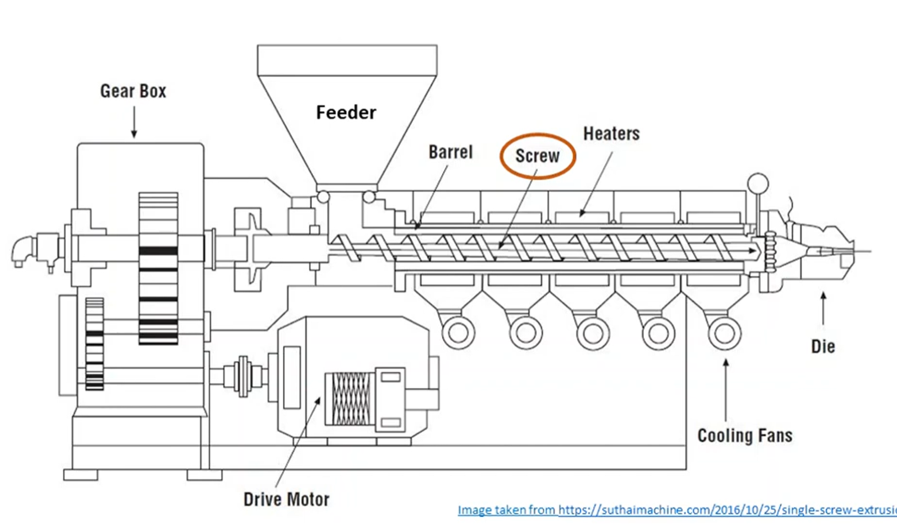
آشنایی با اکسترودر (رانشگر)

Slide 5
طبقه بندی اکسترودرها
تغذیه مذاب نرم کردن تک مرحله چند مرحله آمیزه کاری | اکسترودر تک مارپیچ | اکسترودر های مارپیچی (پیوسته)
اکسترودرهای مارپیچ دوقلو پمپ دنده ای اکسترودر دنده ای ستاره ای اکسترودر با بیش از دو مارپیچ | اکسترودر چند مارپیچ
اکسترودر دیسک حلزونی اکسترودر گردونه اکسترودر دیسک بسته اکسترودر دیسکی پله ای | اکسترودرهای کاهنده ویسکوزیته | اکسترودر های دیسکی یا گردونه (پیوسته)
اکسترودر بدون مارپیچ اکسترودر نوع ذوب دیسکی یا مارپیچی | اکسترودر ذوب کششی
اکسترودر تغذیه مذاب اکسترودر پلاستیک سازی رئومتر موئین | اکسترودر رام | اکسترودر رفت و برگشتی ( ناپیوسته)
واحد پلاستیک سازی در ماشین آلات قالب گیری تزریقی اکسترودر آمیزه کاری | اکسترودر تک پیچ رفت و برگشتی

Slide 6
آشنایی با اکسترودر تک مارپیچ
مراحل :
خوراک
فشرده سازی
پیمایش

Slide 7
اکسترودر دو مارپیچ

Slide 8
اکسترودر دو مارپیچ
کم سرعت برای اکستروژن پروفایل پر سرعت برای آمیزه کاری | اکسترودر هم سوگرد | اکسترودر در هم تنیده
 | اکسترودر ناهمسوگرد
مخروطی برای اکستروژن پروفیل موازی برای اکستروژن پروفیل پرسرعت برای آمیزه کاری | اکسترودر ناهمسوگرد | اکسترودر بدون در هم تنیدگی
طول مارپیچ یکسان طول مارپیچ غیر یکسان | اکسترودر همسوگرد
انتقال ماده مذاب داخلی به جلو انتقال ماده مذاب به عقب انتقال جامدات داخلی به عقب نرم سازی داخلی با انتقال رو به عقب | اکسترودر هم مرکز

Slide 9
اکسترودر دو مارپیچ
خاصیت خود تمیز شوندگی
درجه جلوبرندگی کم
دوباره آرایش
نرخ برش بالا
درجه جلوبرندگی زیاد
لقی کم
زمان اقامت کم
درجه جلوبرندگی زیاد
امکان افزایش نرخ تولید
کاهش نرخ برش به سمت دای
امکان افزودن درصد پرکننده

Slide 10
Short Shot
سطح بدون صیقل
خراش
پوست زبر
اثر جوش
1
سطح زبر
انحنا
جدایش نامناسب از قالب
رنگ نامناسب
7
معایب
در
قالب‌گیری تزریقی
2
8
3
9
4
10
5

Slide 11
قالب پر نمی‌شود
بین سر سوپاپ و برش تزریق مواد بیرون می‌آید
قطعه مکثی دارد
مارپیچ برگشت نمی‌کند
قطعه پلیسه می‌کند
آثار سوختگی در قطعه دیده می‌شود
قطعه پوسته پوسته می‌شود
سطح خارجی قطعه مات است
قطعه به قالب می‌چسبد
1
7
2
نواقص
در
قطعه تولید شده
8
3
9
4
10
5

Slide 12
چگونه می توان نواقص را برطرف کرد؟
شاخصه های فرآیندی
اجزاء فرمولاسیون
دستیابی به محصول با کیفیت مطلوب

Slide 13
فاکتور های تاثیر گذار در فرمولاسیون پی وی سی
مدیریت هزینه
خصوصیات فرآیند | خواص مقابله با آتش
تجدید پذیری / بازیافت | خواص الکتریکی
درجه تمیزی | اصلاح تکمیلی فرآیند شکل دهی
دانسیته | استحکام ضربه- چقرمه / شکننده
سطح نهایی – شفاف / مات | مقاومت شیمیایی
پایداری در برابر نور / هوا زدگی | رنگ
سختی/ نرمی | الزامات قانون گذار نهایی

Slide 14
خواص عمومی مواد پی وی سی

Slide 15
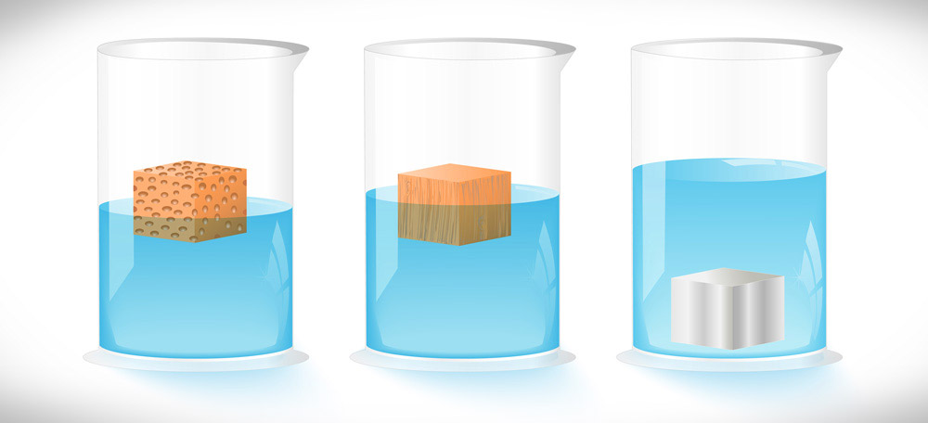
چگالی
F-UPVC | C-PVC | P-PVC | U-PVC | PE, PP, PS,ABS | خواص واحد
700 | 1520-1470 | 1700-1350 | 1420-1350 | 1050-950 | چگالی Kg/m3

Slide 16
خواص مکانیکی PVC
PVC کلردار شده | اسفنجPVC سخت | PVC نرم | PVC ضربه پذیر اصلاح شده | PVC سخت | استاندارد | خواص
- | 40-70 (D) | 60-90 (A) | 80 (D) | 83-84 (D) | ISO 868 | سختی شور
50-55 | 15 | 10-25 | 40-50 | 50-75 | DIN 53455 | استحکام کششی نهایی (MPa)
23-50 | 10-15 | 150-400 | 30-100 | 10-50 | DIN 53455 | ازدیاد طول تا پارگی (%)

Slide 17
خواص گرمایی PVC
PVC کلردار شده | PVC نرم | PVC ضربه پذیر اصلاح شده | PVC سخت | استاندارد | خواص
- | 1.3-1.6 | 2.5 | 1.9 | - | رسانایی گرمایی (W/mK) 10⁻³
104-115 | N/A | 65-82 | 70-82 | ISO 306 | دمای واپیچش گرمایی در MPa 1.8 (°C)
106-115 | N/A | 73-82 | 75-82 | ISO 306 | نقطه نرم شدگی ویکت (°C)
- | 5-200 | 50-100 | 60-80 | - | ضریب انبساط خطی (Mm/mmK⁻¹) 10⁶
- | 1.2-2.0 | 0.9-1.2 | 0.9-1.0 | - | ظرفیت گرمایی ویژه (kJ/kg K)
 | ∼200 | 100-150 | 90-110 | ASTM E 1354 | پیک سرعت رهاسازی گرماسنجی (kW/m²)

Slide 18
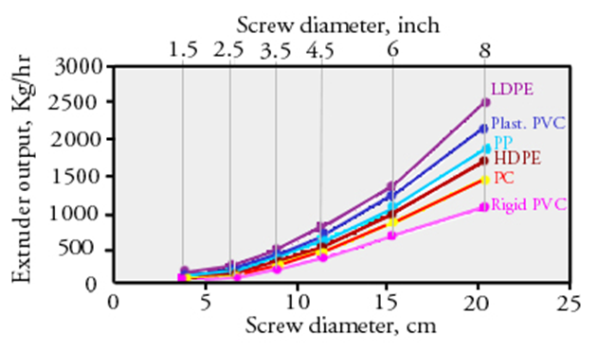
مقایسه اکستروژن پلاستیک های رایج

Slide 19
فیوژن
دانه‌های پی‌وی‌سی در اثر فیوژن در همدیگر نفوذ کرده و یک مذاب همگن تشکیل می‌شود و افزودنی‌ها درون این مذاب توزیع می‌شود. مکانیسم فیوژن شامل فشردگی، چگالش، ذوب و کشیدگی در ذرات پی وی سی است.
تعیین درجه ژل شدن پی وی سی با آزمون با کالریمتری روبش تفاضلی (DSC ) ممکن می شود.

Slide 20
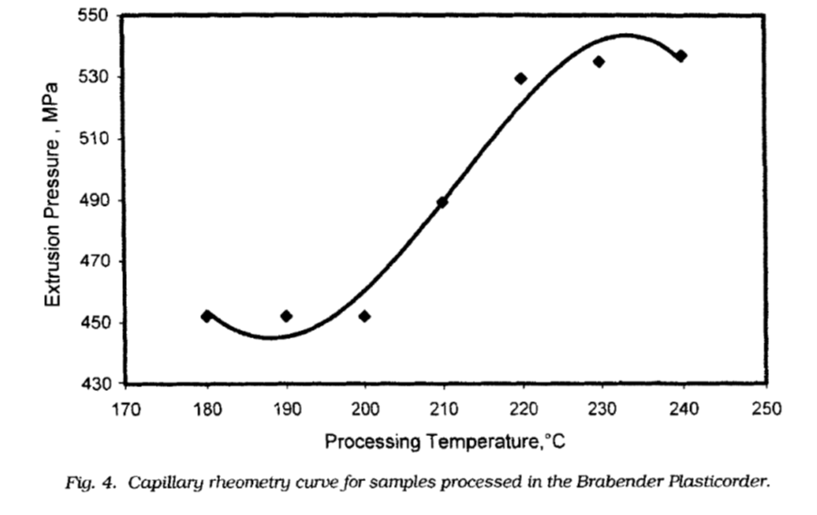
اثر پارامترهای فرآیندی بر سطح فیوژن
سطح فیوژن به تغییرات دما نسبت به تغییرات سرعت مارپیچ حساس تر است.
Moghri, M.,et al. Journal of Vinyl and Additive Technology, 2003. 9(2): p. 81-89.

Slide 21
اثر سطح فیوژن بر خواص کششی
تنش تسلیم به سطح فیوژن وابسته نیست
Moghri, M.,et al. Journal of Vinyl and Additive Technology, 2003. 9(2): p. 81-89.

Slide 22
اثر سطح فیوژن برآزمون ضربه
سطح فیوژن بهینه حدودا 60 درصد است
Moghri, M.,et al. Journal of Vinyl and Additive Technology, 2003. 9(2): p. 81-89.

Slide 23
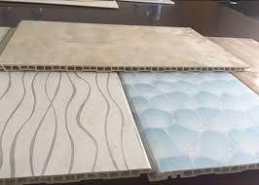
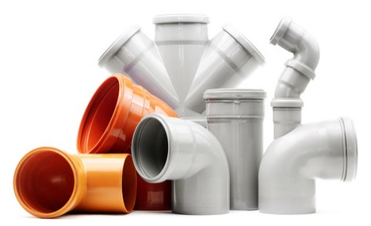
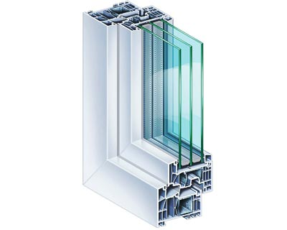
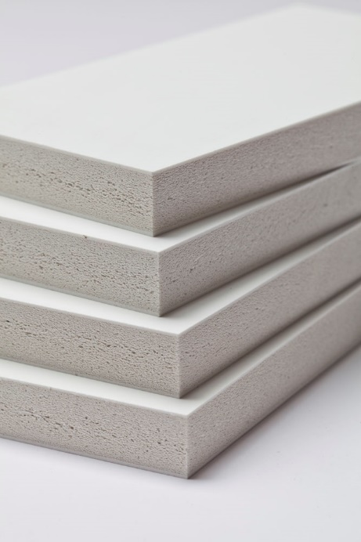
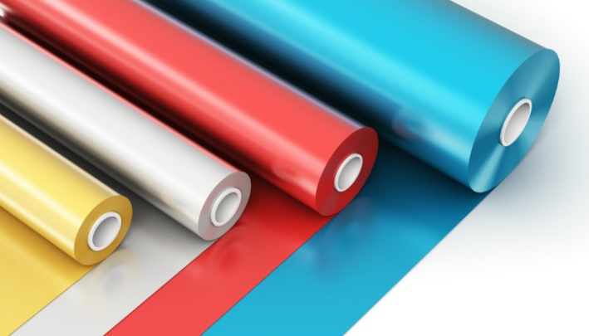
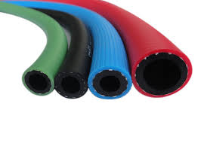
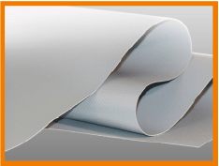
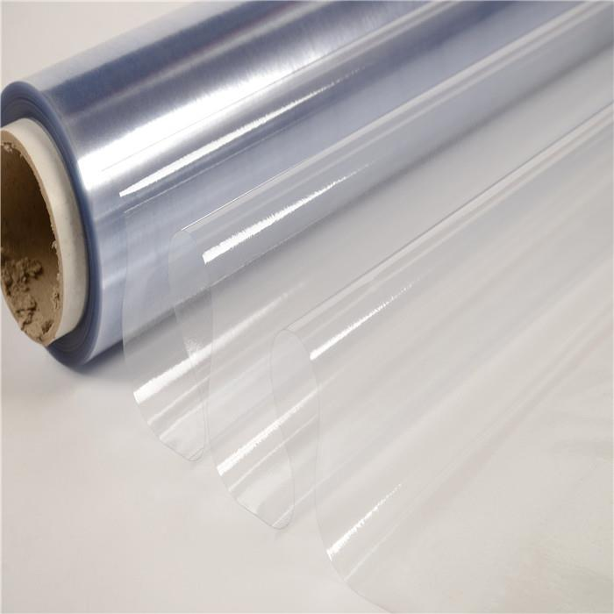
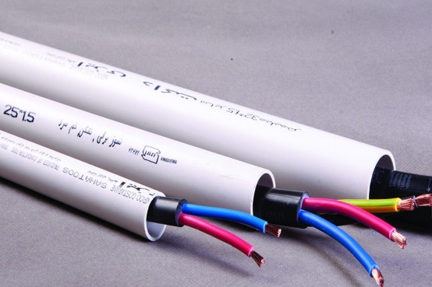
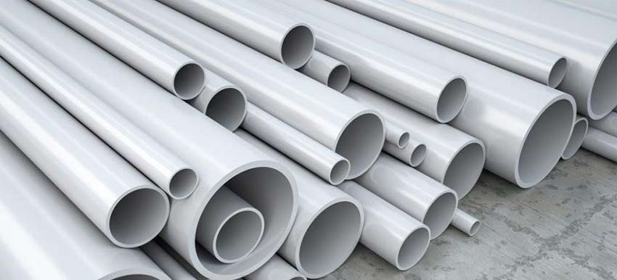
محصولات فرآورده پی وی سی

Slide 24
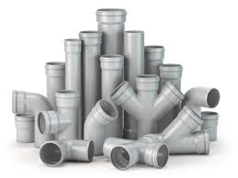
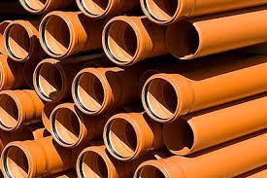
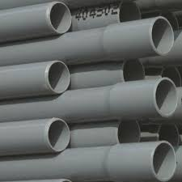
9118- سامانه های لوله گذاری مدفون در خاک برای کاربردهای فاضلاب و زهکشی ثقلی- (PVC-U)
9119- سامانه های لوله گذاری برای کاربردهای تخلیه فاضلاب و پساب ساختمان- (PVC-U)
12142 -سامانه های لوله گذاری آب باران برای کاربرد روکار وناودان- (PVC-U)
13361- سیستم های لوله گذاری برای کاربردهای آبرسانی ، فاضلاب و زهکشی تحت فشار مدفون در خاک و بالای سطح زمین - (PVC-U)

Slide 25
خلاصه آزمون ها لوله پلي وينیل کلراید سخت (PVC-U)
رديف | ویژگی/شرح آزمون
9 | مقاومت در برابر دي كلرومتان
10 | سفتی حلقوی/
11 | حداقل درصد جرمی رزین PVC
12 | الزامات كارايي سامانه- كيپ بودن اتصال هاي داراي واشر آببند لاستيكي
13 | الزامات كارايي سامانه- چرخه دماي بالا
رديف | ویژگی/شرح آزمون
1 | وضعيت ظاهري
2 | رنگ بدنه
3 | نشانه گذاري
4 | ابعاد
5 | مقاومت ضربه (روش گردش ساعت)
6 | مقاومت به ضربه (روش پلکانی)
7 | دماي نرمي ويكات/ درجه سلسیوس
8 | حداکثر برگشت طولي( تغييرات ظاهري و ابعادی)/ درصد

Slide 26
خلاصه آزمون ها فرآورده اتصال پلی وینیل کلراید سخت (PVC-U)
رديف | ویژگی/شرح آزمون
9 | مقدار رزین PVC/ درصد
10 | نشانه گذاري
11 | الزامات كارايي سامانه- كيپ بودن اتصال هاي داراي واشر آببند لاستيكي
12 | الزامات كارايي سامانه- چرخه دماي بالا
13 | الزامات كارايي سامانه- كارايي بلند مدت واشرهاي آببند از نوع TPE
رديف | ویژگی/شرح آزمون
1 | وضعيت ظاهري
2 | رنگ بدنه
3 | ابعاد
4 | استحکام مکانیکی یا انعطاف پذیری
5 | استحکام ضربه ای
6 | دمای نرمی ویکات/ درجه سلسیوس
7 | اثرات حرارت دهي
8 | آب بندی

Slide 27

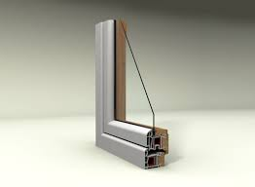
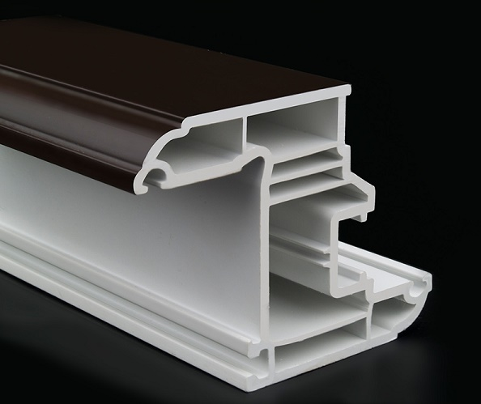
استاندارد ملی 12291: پروفیل اصلی بدون پوشش با سطوح رنگی روشن نوع مصرف درب و پنجره - (U-PVC)

Slide 28
خلاصه آزمون ها
14 | مقاومت پروفیل در برابر ضربه ناشی از سقوط وزنه پس از هوا زدگی مصنوعی
15 | حداکثر ثبات رنگ پس از هوازدگی مصنوعی - ΔE*
16 | حداکثر ثبات رنگ پس از هوازدگی مصنوعی - Δb*
17 | حداقل جوشپذیری- خمش کششی- نمونه منفرد /
18 | حداقل جوشپذیری- خمش کششی- نمونه میانگین /
19 | حداقل جوشپذیری- خمش فشاری- نمونه منفرد /
20 | حداقل جوشپذیری- خمش فشاری- نمونه میانگین /
21 | استحکام در برابر ضربه چارپی بر روی آزمونه­های با دو شکاف V شکل/
22 | نشانه گذاری
23 | خصوصيات مواد- حداقل دماي نرم شدن ويكات (VST)/˚C
24 | خصوصيات مواد- حداقل مقاومت در برابر ضربه چارپي/
25 | خصوصيات مواد- حداقل مدول الاستيسيته خمشي/
26 | خصوصيات مواد- حداقل مقاومت ضربه كششي/
رديف | ویژگی/شرح آزمون
1 | وضعیت ظاهری
2 | ابعاد – عمق/ میلیمتر
3 | ابعاد – عرض/ میلیمتر
4 | شکل ظاهری
5 | ضخامت دیواره سطوح قابل رویت/ میلیمتر
6 | ضخامت دیواره سطوح غیر قابل رویت/ میلیمتر
7 | حداکثر انحراف از راست بودن در یک متر/ میلیمتر
8 | جرم واحد طول / درصد
9 | حداکثر برگشت حرارتی / درصد
10 | حداکثر برگشت حرارتی – پروفیل اصلی/ درصد
11 | حداکثر برگشت حرارتی – پروفیل کمکی/ درصد
12 | مقاومت پروفیل در برابر ضربه ناشی از سقوط وزنه
13 | تغییرات ظاهری پس از قرارگیری در معرض حرارت ˚C150

Slide 29
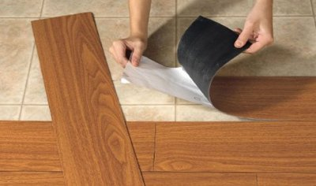
استاندارد ملی 14565:
کفپوش پلی وینیل کلراید نیمه منعطف

Slide 30
خلاصه آزمون ها
رديف | ویژگی/شرح آزمون
1 | ضخامت کل/ میلی متر
2 | راستی لبه در طول کفپوش/ میلی­متر
3 | راست و قائمه بودن لبه براي ابعاد كوچکتر يا مساوي 305 ميلي­متر / میلی­متر
4 | راست و قائمه بودن لبه براي ابعاد بزرگتر يا مساوي 305 ميلي­متر / میلی­متر
5 | پایداری ابعادی بعد از قرارگیری در معرض گرما / درصد
6 | مقاومت ضربه کفپوش با ضخامت کمتر از 5/2 میلی­متر
7 | مقاومت ضربه کفپوش با ضخامت بیشتر از 5/2 میلی­متر
8 | حداقل انعطاف­پذیری/ میلی­متر
9 | مقاومت در برابر فرو رفتگی در دمای °C25/0 ±25 / میلی­متر
10 | نشانه­گذاری

Slide 31
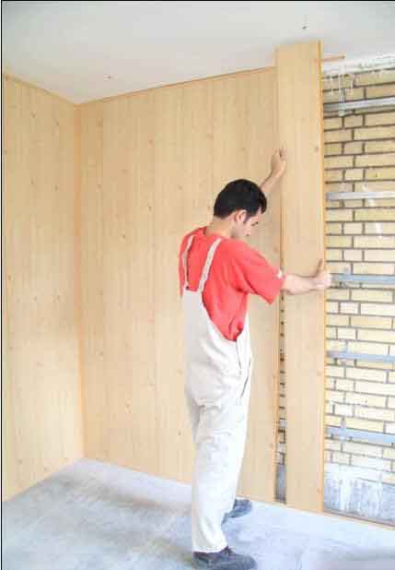
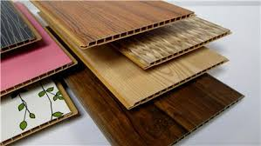
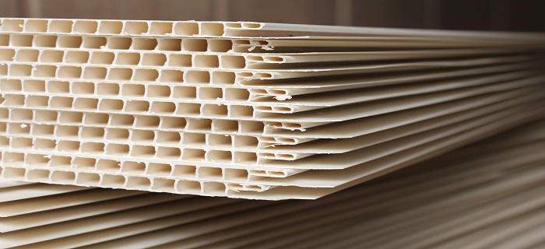
استاندارد ملی 19086:
دیوارپوش پلی­وینیل کلراید(PVC)صلب
دارای لایه تزئینی

Slide 32
خلاصه آزمون ها
9 | انعطاف­پذیری و خمش
10 | قابلیت افروزش
11 | کیفیت اکستروژن
12 | مقاومت نسبت به بخار آب
13 | مقاومت گرمایی
14 | چسپندگی پوشش به زیر لایه
15 | نشانه گذاري
رديف | ویژگی/شرح آزمون
1 | وضعيت ظاهري
2 | طول/ میلی متر
3 | عرض / میلی متر
4 | ضخامت/ میلی متر
5 | حداکثر انحراف از راستی لبه در هر متر/میلی متر
6 | حداکثر انحراف از تخت بودن / میلی متر
7 | حداکثر پایداری ابعادی/ درصد
8 | مقاومت به ضربه

Slide 33
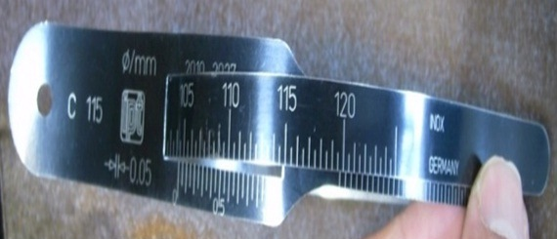
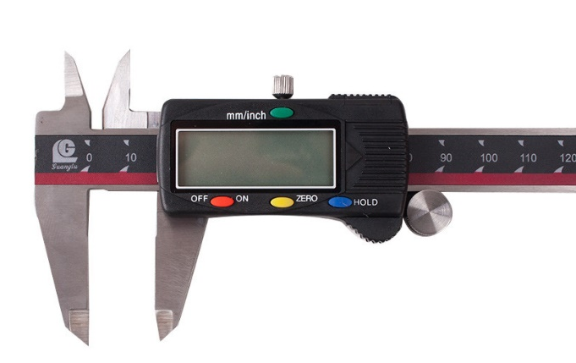
اندازه گیری ابعاد
لوله:
1 | ميانگين قطر خارجي dem/ میلیمتر
2 | حداقل ضخامت ديوارهemin / میلیمتر
3 | حداكثر ميانگين ضخامت ديواره em,max/ میلیمتر
اتصال:
1 | ابعاد- ميانگين قطر خارجي نرگي/ میلیمتر
2 | ابعاد- ميانگين قطر داخلي مادگي/ میلیمتر
3 | ابعاد-حداقل ضخامت ديواره e_{min}/ میلیمتر
4 | ابعاد-حداکثر میانگین ضخامت دیواره e_{max}/ میلیمتر
5 | ابعاد-حداقل ضخامت نرگی و مادگی/ میلیمتر
6 | ابعاد-طول نرگی و مادگی/ میلیمتر

Slide 34
ابعاد

Slide 35
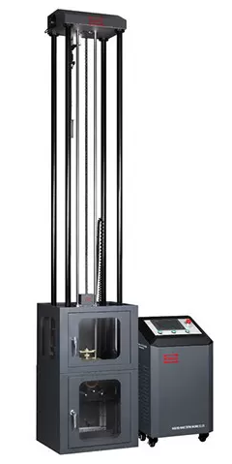
مقاومت ضربه (روش گردش ساعت)
روش آزمون : ملی 11438
میزان بروز نقص با نرخ صحیح ضربه (True Impact Rate)

Slide 36
مقاومت به ضربه (روش پلکانی)
روش آزمون : ملی 11437

Slide 37
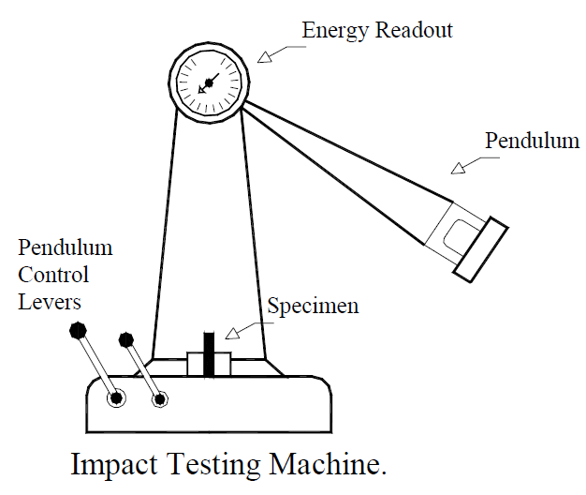
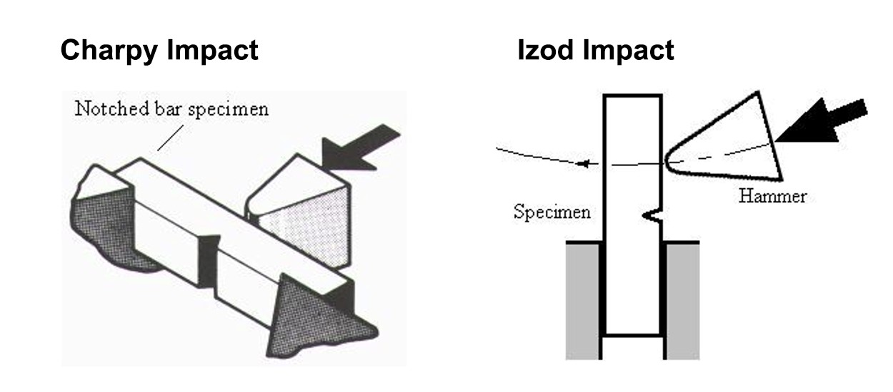
استحکام در برابر ضربه چارپی
روش آزمون : ملی 2-9277

Slide 38
استحکام ضربه ای
روش آزمون : ملی16039
آزمون استحکام ضربه ای یک اتصال با سقوط آن بر یک سطح صلب انجام می شود. پس از اعمال ضربه، اتصال مورد آزمون از نظر ایجاد ترک ( به صورت چشمی و بدون بزرگ نمایی) بررسی می شود.

Slide 39
مقاومت پروفیل در برابر ضربه ناشی از سقوط وزنه
روش آزمون : ملی 20066

Slide 40
مقاومت به ضربه
روش آزمون : EN 477

Slide 41
انعطاف پذیری و خمش
روش آزمون : ملی 10901

Slide 42
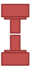
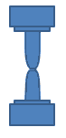
اثر جهت یافتگی برخواص کششی

Slide 43
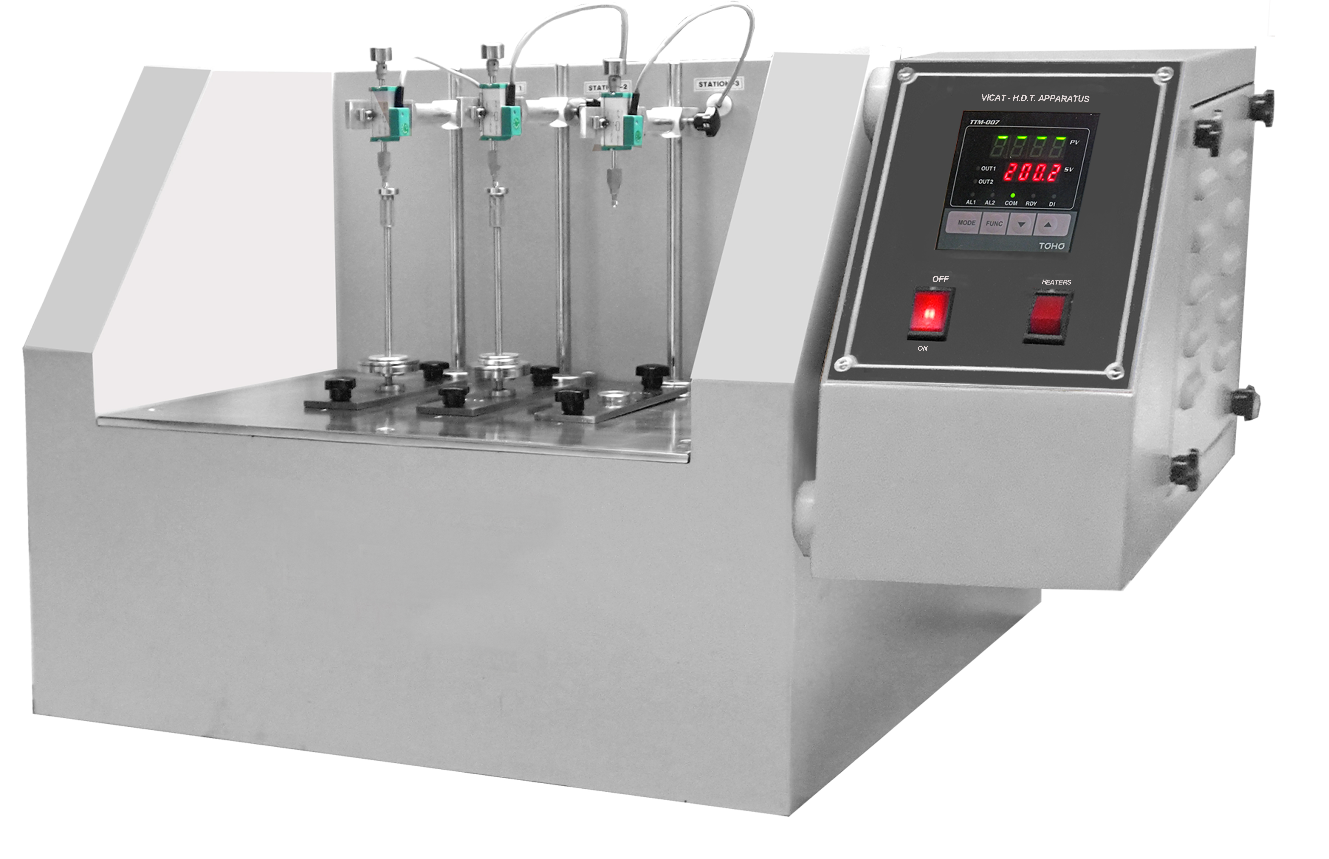
دماي نرمي ويكات
روش آزمون : ملی 2414
اساس روش آزمون عبارت است از تعيين دمايي به عنوان دماي نرمي ويكات ( VST ) بر حسب درجه سلسيوس در آن دما فرورونده ي استاندارد بتواند تحت نيروي 1 ± 50 نيوتن به اندازه يك ميلي متر در آزمونه اي تهيه شده از ديواره لوله فرو رود ، در حالي كه درجه حرارت با سرعت ثابتي افزايش مي يابد .
T ≥ 79 °C
لوله ها
محدودیت درصد فیلر
T ≥ 77 °C
اتصالات

Slide 44
حداکثر برگشت طولي
روش آزمون : ملی 17614
R ≤5
لوله نباید هیچ حباب یا ترکی را نشان دهد

Slide 45
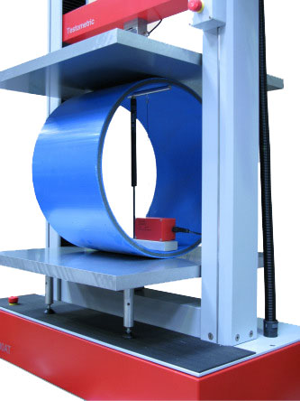
سفتی حلقوی
روش آزمون : ملی 11436

Slide 46
الزامات كارايي سامانه-
كيپ بودن اتصال هاي داراي واشر آببند لاستيكي
روش آزمون : ملی 12575
نمونه مونتاژشده از لوله و اتصالات در معرض سه فشار منفی داخلی هوا (P1) ، سپس فشار داخلی هیدرواستاتیک اولیه (P2) و فشار هیدرواستاتیک ثانویه (P3)قرار می گیرد
محل اتصال از نقطه نظر نشتی بررسی می شود.

Slide 47
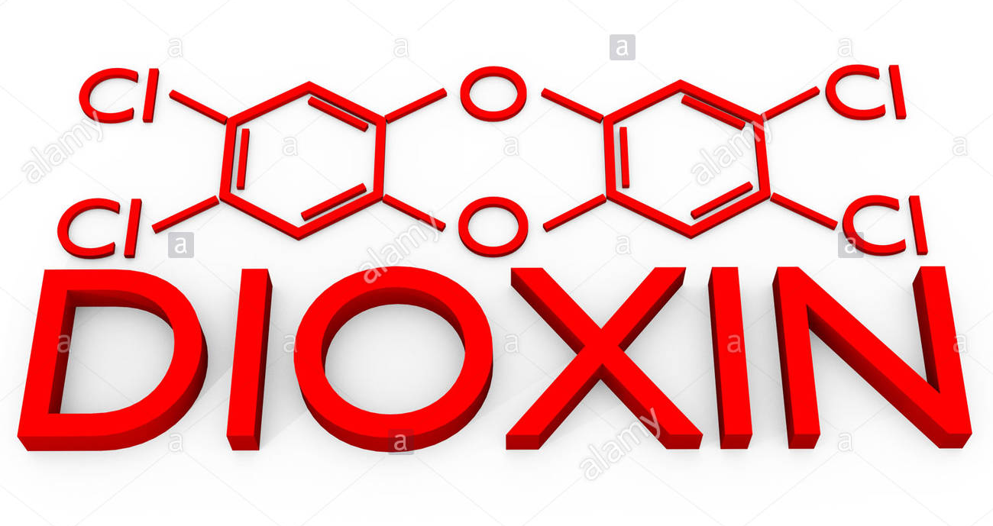
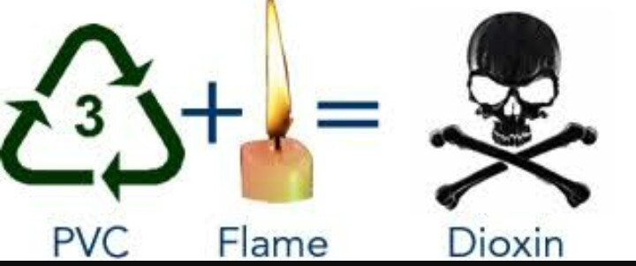
تخریب گرمایی
واکنش هیدروکلرید زدایی و تشکیل پیوند دوگانه در پلی وینیل کلراید

Slide 48
مقاومت گرمایی
روش آزمون : ملی 10786

Slide 49
الزامات كارايي سامانه-
چرخه دماي بالا
روش آزمون : ملی 11435
مجموعه لوله ها و اتصالات تحت تعدادی چرخه معین در معرض الگوی معینی از چرخه حرارتی (1500) با استفاده از آب گرم و سرد قرار می گیرد . نشت ناپذیری محل های اتصال و میزان شکم دادن لوله ها مورد بررسی قرار می گیرد.

Slide 50
اثرات حرارت دهي
روش آزمون : ملی12175
ارزیابی اثرات گرمایش بر اتصالات لوله های گرما نرم قالب توسط:
الف: آون هوا
ب: حمام مایع
سطوح قالب قبل و بعد از حرارت دهی مورد آزمون قرار می گیرد و هر گونه ترک، تاول و ورقه ورقه شدن بررسی می شود

Slide 51
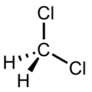
مقاومت در برابر دي كلرومتان ( درجه ژل شدن)
روش آزمون : ملی 10609
روش:
نمونه با طول mm 160 که بر اساس ضخامتش در یک انتها پخ زده شده به مدت 1 ±30 دقیقه در دمای c °1 ± 15 در دی کلرومتان غوطه ور می شود.
نتیجه قابل قبول:
هیچ حمله­ای به هیچ بخشی از نمونه آزمون نشده باشد

Slide 52
مقاومت جوش پذیری
- خمشی فشاری
- خمش کششی
روش آزمون : ملی 10930

Slide 53
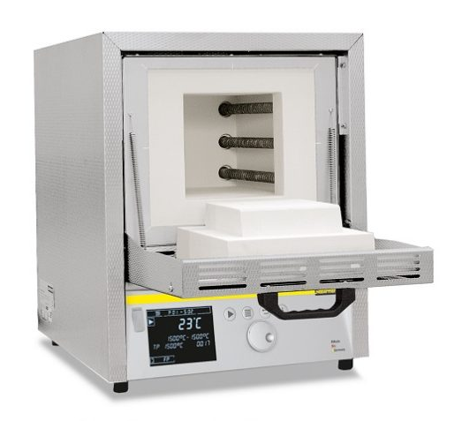
حداقل درصد جرمی رزین PVC
روش آزمون : ملی 5-10237
روش A (اندازه گیری خاکستر سولفاته نشده)
اعمال حرارت به نمونه در کوره تا دمای C 50 ± 950 به مدت 10 دقیقه
حد پذیرش:
80 ≤

Slide 54
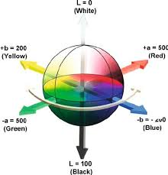
آزمون هوازدگی
روش آزمون : EN477
انجام آزمون مقاومت در برابر سقوط وزنه
انجام آزمون ثبات رنگ : EN 20105

Slide 55
تخت و مسطح بودن
فیلر گیج

Slide 56
قابلیت افروزش
روش آزمون : ملی 4-7271

Slide 57
مقاومت نسبت به بخار آب
روش آزمون : EN 438-2

Slide 58
دستیابی به محصول با کیفیت مطلوب
الزامات آزمونی
پارامترهای فرآیندی
فرمولاسیون

Slide 59


